Slide 1
调度规则算法概述

Slide 2
什么是调度问题？

Slide 3
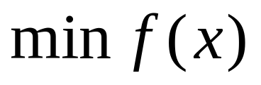
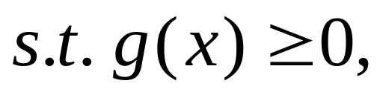
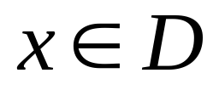
调度问题描述
调度问题就是在满足特定约束的条件下，调度有限的资源来执行任务，以使特定的性能指标最优。
其本质上是一个优化问题：

Slide 4
调度问题的研究意义
调度问题在现实环境中（特别是工业工程领域中）几乎无处不在。
有效的调度方法的研究与应用，是实现先进制造和提高生产效益的基础和关键。
改善企业生产调度方案，可以大大提高资源利用率，进而增强企业的竞争能力。

Slide 5
调度问题的分类
按生产线的设备布置方式可大致分为：
（1）车间调度
（2）流水线调度
（3）混合流水线调度
（4）并行机调度
按作业加工特点分为：
（1）静态调度
（2）动态调度

Slide 6
车间调度（Job-Shop Scheduling)
Job Shop调度问题（简称JSP）研究n个工件在m台机器上加工，已知各操作的加工时间和各工件在各机器上的加工次序约束，要求确定与工艺约束条件相容的各机器上所有工件的加工次序，使加工性能指标最优。
JSP是许多实际生产调度问题的简化模型，是典型的NP-hard问题，也是目前研究最广泛的一类典型调度问题。

Slide 7
一个JSP例子
表 1 一个3工件3机器JSP的加工数据
项目 | 工件 | 操作序号
 |  | 1 | 2 | 3
操作时间 | J ₁ | 3 | 3 | 2
 | J ₂ | 1 | 5 | 3
 | J ₃ | 3 | 2 | 3
机器顺序 | J ₁ | M ₁ | M ₂ | M ₃
 | J ₂ | M ₁ | M ₃ | M ₂
 | J ₃ | M ₂ | M ₁ | M ₃

Slide 8
JSP的一个调度方案
M ₁
J ₂
J ₁
J ₃
1
4
6
t
M ₂
J ₃
J ₁
J ₂
3
4
7
10
t
M ₃
J ₂
J ₁
J ₃
1
6
7
9
12
t
图 1 一个可行的调度方案

Slide 9
Giffler & Thompson算法
t为算法迭代次数；
S_{t}为第t次迭代时可调度的操作（即其前继操作均已完成）集合；
P_{t} 为第t次迭代前已调度的操作集，为部分调度；
B_{k}为S中每个操作O(i,j,m,n)的可开始时间；
E_{k}为S中每个操作O(i,j,m,n)的可完成时间；
C_{t}为算法在第t次迭代时的冲突操作（多个操作占用同一个机器）集合。

Slide 10
Giffler & Thompson算法
初始：
令t=1，部分调度P₁为空，S₁中包含所有没有前继操作的操作（即所有工件的第一个操作）。
所有工件的操作集O(i,j,m,n):
  i 为几号工件；
  j 为第几道工序；
  m为使用的机器编号；
  n为该操作的加工时间；
B中S的每个操作可开始时间=0；
E中S的每个操作可完成时间=B+n；
C₁初始化为空；

Slide 11
Giffler & Thompson算法
while (可调度操作集S_{t}不为空)
  选择S_{t}中E_{k}最小(e)的操作x, 取出所用机器m;
  遍历S_{t}找到每个在机器m上加工且B_{k}小于e的操作i，将其加入到冲突集合C_{t}中，并按优先规则计算其优先级 h。
  从C_{t}中选出一个优先级最高(值最小)的操作y，加入P_{t}中尽早加工，由此得到新部分调度P_{t+1}。
  把选中的操作y从S_{t}中删除，同时把该操作的直接后继操作加入S_{t}，更新B和E。
  t=t+1.

Slide 12
调度规则dispatching rules
调度规则是一种在工程中常用的启发式算法，其每次迭代中按照优先规则调度一个操作，直至生成一个完整调度。
while (可调度操作集不为空)
  计算可调度操作的优先级;
  选择优先级最小的操作,加入调度序列;
  预备下一步循环;

Slide 13
调度规则

Slide 14
调度规则dispatching rules
调度问题是要确定每台机器在何时要加工哪个工件。
当一台机器加工完毕一个操作而变为空闲状态后，通常有多个操作请求在该机器上加工，此时，需要决定该机器下一步加工哪个操作。用调度规则（dispatching rules）可做出这一决策。

Slide 15
调度规则dispatching rules
当某一机器空闲，多个工件需要该机器加工，局部规则只考虑等待工件的特性来确定工件的优先级，而全局规则除了工件信息之外，还要考虑其他工件信息或车间信息。

Slide 16
调度规则dispatching rules
根据工件的优先级是否随时间变化，局部规则可进一步分为时间无关的规则和时间相关的规则。
时间无关的规则是指工件的优先规则一经确定就不再随时间改变；
时间相关的规则是指工件的优先级在调度过程中需要重新计算，优先级值随着时间变化。

Slide 17
调度规则的分类
1 局部调度规则
1.1 时间无关的规则
随机属性
RANDOM（random priority）：给定操作的优先级为一个[0，1]区间均匀分布的随机值，选取优先级最小的操作先加工。

Slide 18



调度规则的分类
1 局部调度规则
1.1 时间无关的规则
FCFS（first come, first served）：先到等待队列的操作先加工（即先到先服务）。操作 的优先级为其直接工件前继操作 的完成时间 。

Slide 19

调度规则的分类
1 局部调度规则
1.1 时间无关的规则
工件加工属性
SPT（shortest processing time）：具有最短加工时间的操作先加工。操作 的优先级为其加工时间 。

Slide 20
调度规则的分类
1 局部调度规则
1.1 时间无关的规则
工件加工属性
LPT（longest processing time）：具有最长加工时间的操作先加工。操作 的优先级为- 。

Slide 21
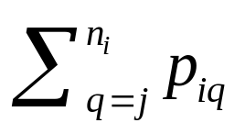


调度规则的分类
1 局部调度规则
1.1 时间无关的规则
工件加工属性
LWKR（least work remaining）：剩余操作的总加工时间最短的工件先加工。操作 的优先级为 ，其中 为工件 包含的操作数目。

Slide 22
调度规则的分类
1 局部调度规则
1.1 时间无关的规则
工件加工属性
MWKR（most work remaining）：剩余操作的总加工时间最长的工件先加工。操作 的优先级为 - 。

Slide 23

调度规则的分类
1 局部调度规则
1.1 时间无关的规则
工件加工属性
FOPNR（fewest number of operations remaining）：剩余操作数目最小的工件先加工。操作 的优先级为 。

Slide 24
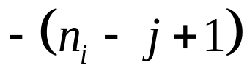
调度规则的分类
1 局部调度规则
1.1 时间无关的规则
工件加工属性
GOPNR（greatest number of operations remaining）：剩余操作数目最大的工件先加工。操作 的优先级为 。

Slide 25

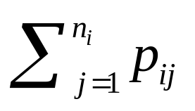
调度规则的分类
1 局部调度规则
1.1 时间无关的规则
工件加工属性
TWORK（greatest total work）：总加工时间最大的工件先加工。工件 的优先级为 。

Slide 26
调度规则的分类
1.2 时间相关的规则
考虑各工件有交货期约束的条件下，按照交货期的时间排定优先级的各类规则。
2.全局调度规则
不只看当前，看下一步的调度规则。

Slide 27
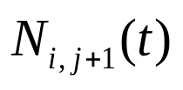
调度规则的分类
2.全局调度规则
NINQ（least number of jobs in the queue of its next operation）：若一个操作的下一操作所在的队列中等待的工件数目最小，则该操作先加工。操作 的优先级为 ，表示在时刻t包含下个操作的队列中等待工件的数目。

Slide 28
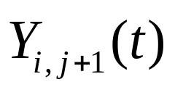
调度规则的分类
2.全局调度规则
WINQ（least total work in the queue of its next operation）：若一个操作的下一操作所在的队列中等待工件的总加工时间最小，则该操作先加工。操作 的优先级为 ，表示在时刻t包含下个操作的队列中等待工件的加工时间的和。

Slide 29
谢 谢！

